Slide 1
MODELO TCP/IP Y MODELO OSI
Urko Urbieta Bueno
Desarrollo de Aplicaciones Web
Plaiaundi, 2021-2022

Slide 2
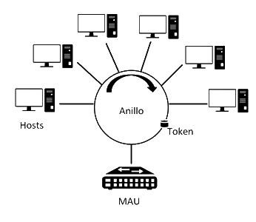
Conceptos básicos
Necesidad de transmitir datos entre ordenadores
Crear arquitecturas de red
Muchos problemas a resolver
Divide y vencerás
TCP/IP OSI
Token Ring (1970)

Slide 3
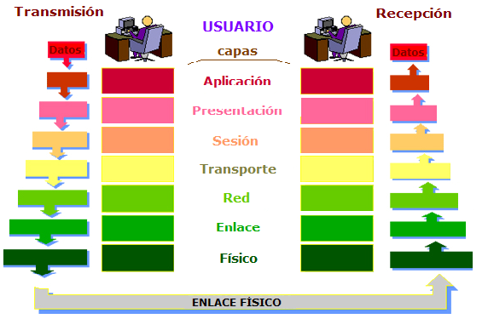
División entre capas
Se divide la arquitectura en capas, para separar los problemas y solucionarlos más fácilmente, cada uno en su respectiva capa

Slide 4
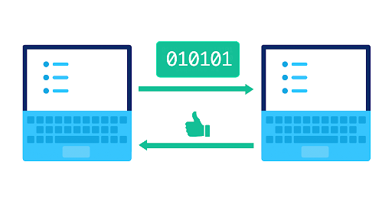
TCP
1973-74
Transmission Control Protocol
Protocolo de control de transmisión
Garantiza integridad de los datos transmitidos, el
Router no se preocupa del orden de los datos,
sí la capa de transporte
Separación de aplicaciones por puertos
Soporta navegadores, intercambios de ficheros…

Slide 5

IP
1973
Internet Protocol
Protocolo de comunicación de datos digitales
Transmite datos con un protocolo no orientado a conexión (sin necesidad de confirmación por el destinatario) entre redes enlazadas según la norma OSI
Distintas versiones, IPv4 el más extendido, IPv6 el más actual

Slide 6
TCP/IP
Internet Protocol Suite (TCP/IP)
1978
Modelo TCP/IP
Protocolos y servicios
Aplicación
Conjunto de protocolos de comunicación (TCP + IP)
Creado por el departamento de defensa de los EEUU, inicialmente DARPA
Proporciona comunicación de extremo a extremo,
Indicando sus capas cómo transmitir la comunicación
HTTP, TELNET, NTP
DHCP, PING
Transporte
TCP, UDP
Red
IP, ARP, ICMP
Interfaz de red
ETHERNET, FIBER
ROUTERS, SWITCHES

Slide 7
MODELO OSI
1975+
Open Systems Interconnection
Protocolos y servicios
Modelo OSI
Modelo para describir arquitecturas,
NO una arquitectura
Dividido en 7 capas, cada capa da su funcionalidad y aprovecha la funcionalidad de la inferior
Aplicación
HTTP, TELNET, NTP
DHCP, PING
Presentación
Sesión
TCP, UDP
Transporte
IP, ARP, ICMP
Red
ETHERNET, FIBER
ROUTERS, SWITCHES
Enlace de red
Físico

Slide 8
Más sobre OSI
1970s
Comienzo de desarrollo del modelo para intentar estandarizar los métodos de comunicación entre ordenadores
1980s
La Organización Internacional de Estandarización (ISO) hizo un modelo funcional
IEFTF
Sin embargo, el modelo TCP/IP obtiene más popularidad al inicio
Computación en la nube
Aún así, este modelo se utiliza en computación en la nube

Slide 9
OTROS PROTOCOLOS

